Slide 1
ОДИНЦОВСКИЙ ГОРОДСКОЙ ОКРУГ
Исполнение бюджета
Одинцовского муниципального района
Московской области за 2019 год
Докладчик Л.В. Тарасова

Slide 2
Одинцовский городской округ
Основные параметры исполнения консолидированного бюджета Одинцовского муниципального района за 2019 год
Консолидированный бюджет
Внутренние
обороты 1 488
Бюджет района
Бюджет поселения
2018
2019
2019
2019
Доходы
Расходы
Дефицит
1

Slide 3
Одинцовский городской округ
Динамика роста доходов консолидированного бюджета Одинцовского муниципального района за 2015-2019 годы
МЛН.РУБ.
Рост в 1,3 раза или на 5 178 млн.руб.
19 986
20 417
17 763
15 239
15 015
Налоговые и неналоговые доходы
Безвозмездные поступления
2

Slide 4
Одинцовский городской округ
Динамика роста расходов консолидированного бюджета Одинцовского муниципального района за 2015-2019 годы
МЛН.РУБ.
Рост в 1,4 раза или на 5 755 млн.руб.
20 046
21 348
18 299
17 830
15 593
Собственные средства бюджета
Средства бюджетов других уровней
3

Slide 5
Одинцовский городской округ
Исполнение консолидированного бюджета Одинцовского муниципального района по доходам за 2019 год
Консолидированный
бюджет района
МЛН.РУБ.
Внутренние обороты
План 1 509
Факт 1 488
99,3%
Бюджет
района
20 559
20 417
98,1%
14 980
14 691
Бюджеты
поселений
101,8%
7 088
7 214
план
факт
план
факт
план
факт
Налоговые и неналоговые доходы
Безвозмездные поступления
4

Slide 6
Одинцовский городской округ
Исполнение консолидированного бюджета Одинцовского муниципального района в 2019 году по расходам
Консолидированный
бюджет района
МЛН.РУБ.
Внутренние обороты
План 1 509
Факт 1 488
94,9%
Бюджет
района
94,5%
Бюджеты
поселений
95,5%
5

Slide 7
Одинцовский городской округ
Исполнение доходов и расходов бюджета Одинцовского муниципального района в 2019 году по источникам
Исполнено
Исполнено
МЛН.РУБ.
98,1%
94,5%
14 980
14 691
15 542
14 691
64,1%
63,2%
1,0%
36,8%
34,9%
план
факт
план
факт
Налоговые и неналоговые доходы
Безвозмездные поступления, их них
Расходы за счет собственных средств
Безвозмездные поступления от бюджетов других уровней
Иные безвозмездные поступления, доходы от возврата остатков субсидий,
субвенций и иных МБТ, возврат остатков
Расходы за счет средств бюджетов других уровней
6

Slide 8
Одинцовский городской округ
Исполнение бюджета Одинцовского муниципального района по отдельным доходным источникам за 2019 год
МЛН.РУБ.
Наименование доходов | Уточненный план 2019 года | Факт 2019 | Отклонение | % выполнения плана
ВСЕГО налоговые и неналоговые доходы, в том числе: | 4 915 | 5 124 | 209 | 104
1. Налоговые доходы, из них: | 3 350 | 3 422 | 72 | 102
- налог на доходы физических лиц | 1 658 | 1 709 | 51 | 103
- налоги на совокупный доход | 1 576 | 1 592 | 16 | 101
- государственная пошлина | 81 | 83 | 2 | 102
- иные налоговые доходы | 35 | 38 | 3 | 109
2. Неналоговые доходы, из них: | 1 565 | 1 702 | 137 | 109
- доходы от использования имущества, в том числе: | 810 | 857 | 47 | 106
*доходы о сдачи в аренду земельных участков | 543 | 577 | 34 | 106
*доходы от сдачи в аренду муниципального имущества | 102 | 107 | 5 | 105
* плата за право и установку и эксплуатацию рекламных конструкций | 163 | 170 | 7 | 104
- доходы о продажи материальных и нематериальных активов, в том числе: | 385 | 404 | 19 | 105
*доходы от реализации имущества | 275 | 290 | 15 | 105
*доходы от продажи земельных участков и платы за увеличение площади земельных участков | 111 | 114 | 3 | 103
*иные неналоговые доходы | 370 | 441 | 71 | 119
7

Slide 9
Одинцовский городской округ
Структура налоговых и неналоговых доходов бюджета Одинцовского муниципального района за 2019 год
Арендная плата за землю
Налоги на совокупный
доход
Доходы от продажи
материальных и
нематериальных активов
Аренда
имущества
НДФЛ
Рекламные
конструкции
Иные доходы
МЛН.РУБ.
Налог на доходы физических лиц | 33,3% | 1 709
Налоги на совокупный доход | 31,1% | 1 592
Арендная плата за землю | 11,3% | 577
Доходы от продажи материальных и нематериальных активов | 7,9% | 404
Доходы от сдачи в аренду имущества (аренда помещений) | 2,1% | 107
Плата за право, установку и эксплуатацию рекламной конструкции | 3,3% | 170
Иные доходы | 11,0% | 565
ИТОГО | 100% | 5 124
8

Slide 10
Одинцовский городской округ
Структура безвозмездных поступлений в бюджет Одинцовского муниципального района в 2019 году
МЛН.РУБ.
Безвозмездные поступления
План 10 065
Факт 9 567
От бюджетов других уровней
Прочие безвозмездные поступления
Доходы от возврата остатков субсидий, субвенций и иных МБТ, возврат остатков
План 9 915
Факт 9 417
План 208
Факт 208
План ˮ -ˮ58
Факт ˮ -ˮ58
Субсидии
Субвенции
Иные МБТ
План 1 935 Факт 1 510
План 5 520
Факт 5 463
План 2 460
Факт 2 444
9

Slide 11
Одинцовский городской округ
Исполнение бюджета
Одинцовского муниципального района за 2019 год
МЛН.РУБ.
14 691
10

Slide 12
Одинцовский городской округ
Структура расходов бюджета
Одинцовского муниципального района за 2019 год
Наименование программы | Сумма, млн.руб. | Удельный вес,%
Образование | 8 947 | 61,5
Культура, кинематография | 1 246 | 8,6
Общегосударственные вопросы и охрана окружающей среды | 1 620 | 11,1
Национальная экономика | 932 | 6,4
Жилищно-коммунальное хозяйство | 680 | 4,7
Физическая культура и спорт | 659 | 4,5
Социальная политика | 251 | 1,7
Национальная оборона, национальная безопасность и правоохранительная деятельность | 90 | 0,6
Обслуживание муниципального долга | 37 | 0,3
Здравоохранение | 34 | 0,2
Средства массовой информации | 56 | 0,4
Всего | 14 552 | 100
11

Slide 13
Одинцовский городской округ
Исполнение расходов бюджета
Одинцовского муниципального района в разрезе муниципальных программ за 2019 год
Наименование | План | Факт | % исполнения
Развитие образования | 8 467 | 7 909 | 93,4
Развитие культуры | 998 | 994 | 99,6
Молодежь | 9 | 9 | 100
Физическая культура и спорт | 658 | 658 | 100
Управление мун. финансами | 341 | 334 | 97,9
Снижение административных барьеров | 380 | 364 | 95,8
Развитие земельно-имущественного комплекса | 144 | 137 | 95,1
Развитие инженерной инфраструктуры и энергоэффективности | 512 | 467 | 91,2
Охрана окружающей среды | 11 | 11 | 100
Предпринимательство | 84 | 83 | 98,8
Развитие дорожно-транспортной системы | 907 | 887 | 97,8
Жилище | 685 | 596 | 87
Безопасность | 92 | 90 | 97,8
Муниципальное управление | 1 233 | 1 170 | 94,9
Сельское хозяйство | 10 | 10 | 100
Формирование современной городской среды | 686 | 680 | 99,1
В С Е Г О | 15 217 | 14 400 | 94,6
12

Slide 14
Одинцовский городской округ
72 муниципальных учреждения дошкольного образования
2 674 млн. руб.
48 муниципальных общеобразовательных учреждений
4 254 млн. руб.
«Развитие образования
в Одинцовском муниципальном районе Московской области»
7 909 млн. руб.
3 муниципальных учреждения дополнительного образования 79 млн. руб.
Муниципальная программа
2 муниципальных прочих учреждения 46 млн. руб.
Обеспечение деятельности Управления образования
83 млн. руб.
Выплата компенсации родительской платы за присмотр и уход
97 млн. руб.
Организация отдыха, оздоровления и занятости детей
34 млн. руб.
Строительство и капитальный ремонт образовательных учреждений
229 млн. руб.
Субсидии частным образовательным организациям
399 млн. руб.
Обеспечение переданных государственных полномочий в сфере образования и организации деятельности комиссий по делам несовершеннолетних и защите их прав 14 млн. руб.
13

Slide 15
Одинцовский городской округ
Расходы бюджета района на реализацию муниципальной программы «Развитие образования в Одинцовском муниципальном районе» в 2019 году
8 467
МЛН.РУБ.
7 909
Средства вышестоящих бюджетов
исполнение 94%
Средства бюджета района
исполнение 91%
Средства бюджетов поселений
исполнение 90%
14

Slide 16
Одинцовский городской округ
Благоустройство и создание парков
249 млн.руб
Содержание 9 музыкальных школ и школ искусств
356 млн. руб.
«Развитие культуры
в Одинцовском муниципальном районе Московской области»
994 млн. руб.
Мероприятия в сфере культуры
68 млн. руб.
Муниципальная программа
Приобретение оборудования
38 млн.руб.
На проведение текущего ремонта
6 млн. руб.
Расходы на МБУ «Культурно-спортивный центр Одинцовского муниципального района», МБУ ОПКСиО ОМР
253 млн. руб.
Обеспечение деятельности Комитета по делам культуры, туризму и молодежной политике
20 млн. руб.
Межбюджетные трансферты на районные полномочия по содержанию сельских библиотек
4 млн. руб.
15

Slide 17
Одинцовский городской округ
Расходы бюджета района на реализацию муниципальной программы
^{«Развитие культуры} в Одинцовском муниципальном районе» в 2019 году
998
994
Удельный вес
58%
13%
29%
МЛН.РУБ.
Средства вышестоящих бюджетов
исполнение 99%
Средства бюджета района
исполнение 99%
Средства бюджетов поселений
исполнение 99%
16

Slide 18
Одинцовский городской округ
Содержание 9 спортивных школ 458 млн. руб.
Содержание МКУС ФОКСИ «Одинец» 15 млн. руб.
«Физическая культура и спорт в Одинцовском муниципальном районе Московской области»
658 млн. руб.
Мероприятия в сфере физической культуры и спорта
21 млн. руб.
Муниципальная программа
Приобретение спортивного инвентаря в рамках национального проекта 3 млн. руб.
Обеспечение доступности занятий инвалидов и маломобильных групп населения 1 млн. руб.
Мероприятия по реализации ВФСК «Готов к труду и обороне» (ГТО) 3 млн. руб.
Установка плоскостных спортивных сооружений (футбольное поле (мини-стадион)) 23 млн. руб.
Обеспечение деятельности Комитета физической культуры и спорта 17 млн. руб.
Реконструкция центрального стадиона
93 млн. руб.
Ремонтные работы и приобретение оборудования
24 млн. руб.
17

Slide 19
Одинцовский городской округ
Средняя заработная плата работников муниципальных учреждений культуры Одинцовского муниципального района в 2018-2019 годах
Повышение
на 7,6 тыс.руб.
или 15,0%
тыс.руб.
Повышение
на 3,1 тыс.руб.
или 6,7%
Превышение
Указного показателя
2018 год – 10,0%
2019 год – 18,0%
50,6
58,2
46,0
49,1
2018
2019
2018
2019
Средняя заработная плата в Московской области
(Указной показатель)
Средняя заработная плата работников культуры
в Одинцовском муниципальном районе
18

Slide 20
Одинцовский городской округ
Средняя заработная плата педагогических работников муниципальных учреждений общего образования Одинцовского муниципального района
^{в 2018-2019 годах}
Повышение
на 4,6 тыс.руб.
или 7,4%
тыс.руб.
Повышение
на 4,7 тыс.руб.
или 9,1%
Превышение
Указного показателя
2018 год – 20,8%
2019 год – 18,9%
62,1
66,7
51,4
56,1
2018
2019
2018
2019
Средняя заработная плата в Московской области
(Указной показатель)
Средняя заработная плата педагогических работников школ
в Одинцовском муниципальном районе
19

Slide 21
Одинцовский городской округ
Средняя заработная плата педагогических работников
муниципальных учреждений дошкольного ^{образования}
Одинцовского муниципального района в 2018-2019 годах
Повышение
на 3,5 тыс.руб.
или 6,8%
тыс.руб.
Повышение
на 1,5 тыс.руб.
или 3%
Превышение
Указного показателя
2018 год – 2,2%
2019 год – 6%
51,1
54,6
50,0
51,5
2018
2019
2018
2019
Средняя заработная плата в сфере общего
образования Московской области
(Указной показатель)
Средняя заработная плата педагогических работников детских садов
в Одинцовском муниципальном районе
20

Slide 22
Одинцовский городской округ
Средняя заработная плата педагогических работников муниципальных учреждений дополнительного образования Одинцовского муниципального района в 2018-2019 годах
Повышение
на 4,5 тыс.руб.
или 7,5%
тыс.руб.
Повышение
на 2,4 тыс.руб.
или 4,3%
Превышение
Указного показателя
2018 год – 7,9%
2019 год – 11,2%
60,1
64,6
55,7
58,1
2018
2019
2018
2019
Средняя заработная плата в сфере дополнительного
образования Московской области
(Указной показатель)
Средняя заработная плата педагогических работников дополнительного
образования в Одинцовском муниципальном районе
21

Slide 23
Расходы бюджета Одинцовского муниципального района на 1 обучающегося в образовательных организациях (без расходов капитального характера, строек и обеспечивающих расходов) за 2019 год
Одинцовский городской округ
млн.руб.
В том числе
Кол-во организаций, всего
Муниципальные
Частные
80
57
12
Расходы на 1 ребёнка
149
Расходы бюджета
(млн. руб.)
Количество
среднегодовое
Расходы на 1 ребёнка в год
(тыс. руб.)
2 694,5
16 178
детей
=
166,6
на 1 ребёнка
÷
4 117,5
41 443
учащийся
=
99,4
на 1 учащегося
÷
368,4
5 597
учащихся
=
65,8
на 1 учащегося
÷
22

Slide 24
Проведение оздоровительной кампании детей в Одинцовском муниципальном районе в 2019 году
Одинцовский городской округ
Всего расходов 34,1 млн. руб.
3 196 учащихся
Приобретение путёвок в загородные оздоровительные лагеря
24,1 млн. руб.,
в том числе оплата
564 путёвки:
Московская область – 165
Краснодарский край – 150
Крым – 162
Парк «Патриот» – 87
Бригады по ремонту и благоустройству образовательных учреждений
4,8 млн. руб.,
в том числе
47 бригад –
800 учащихся.
Лагеря с дневным пребыванием детей
5,2 млн. руб.,
в том числе
50 оздоровительных лагеря -
1 832 учащихся.
23

Slide 25
Одинцовский городской округ
Меры социальной поддержки в Одинцовском муниципальном районе в 2019 году
Наименование | Число получателей | Размер поддержки | ВСЕГО (тыс. руб.) | в том числе:
 |  |  |  | район | бюджет Московской области
Бесплатное и льготное питание детей льготных категорий в ДОУ и СОШ | 24 239 | 141/70,5 руб. в день; 70 руб. в день; 50 руб. в день | 270 740 | 101 713 | 169 027
Обеспечение полноценным питанием беременных женщин, корящих матерей, а также детей в возрасте до трех лет | 5 360 | в зависимости от обращения | 33 748 |  | 33 748
Ежемесячная выплата одиноким матерям, имеющим детей в возрасте от 1,5 до 6,5 лет, не обеспеченных местами в ДОУ | 12 | 3 000 руб. в месяц | 402 | 402
Обеспечение жильем детей-сирот и детей, оставшихся без попечения родителей | 19 | 3 717,2 тыс. руб. в среднем стоимость 1 квартиры | 70 627 |  | 70 627
Ежемесячная выплата семьям с детьми, получающим субсидию на оплату коммунальных услуг и имеющим доход ниже прожиточного минимума | 51 | 1000 руб. | 608 | 608
Субсидия на оплату жилого помещения и коммунальных услуг | 3 940 | 15 176 руб. в среднем на 1 семью | 59 797 |  | 59 797
Компенсация расходов льготным категориям граждан района (федеральным и региональным) за приобретение лекарства | 354 | 16 316 руб. в среднем на 1 обращение | 5 776 | 5 776
Компенсация детям-инвалидам на приобретение низкобелковых продуктов лечебного питания | 1 | 5 689 руб. в месяц | 68 | 68
ИТОГО |  |  | 441 766 | 108 567 | 333 199
24

Slide 26
Одинцовский городской округ
Расходы на реализацию национальных проектов
в бюджете Одинцовского муниципального района в 2019 году
МЛН.РУБ.
Расходы всего
14 691
Наименование нацпроекта | Буквенное обозначение | Сумма млн. руб. | Удельный вес, %
Жилье и городская среда | F | 1 281 | 91,2
Демография | P | 55 | 3,9
Образование | E | 46 | 3,3
Цифровая экономика РФ | D | 15 | 1,1
Экология | G | 7 | 0,5
Итого | х | 1 404 | 100
Расходы бюджета
Расходы бюджета на реализацию национальных проектов
25

Slide 27
Одинцовский городской округ
Объем муниципального долга бюджета Одинцовского муниципального района за 2019 год
Обслуживание муниципального долга бюджета Одинцовского муниципального района за 2019 год
МЛН.РУБ.
МЛН.РУБ.
96,1%
26

Slide 28
Одинцовский городской округ
Результаты проведённой работы по взысканию задолженности по налоговым и неналоговым платежам в консолидированный бюджет Московской области за 2019 год
+2 238
млн. руб.
Администрация района
Налоговые органы
Администрации поселений
Служба
судебных приставов
Бюджет
Должник
Всего взыскано 2 573 млн. руб.
Детский сад
+335
млн. руб.
=
Комиссия Администрации Одинцовского муниципального района
Бюджет
27

Slide 29
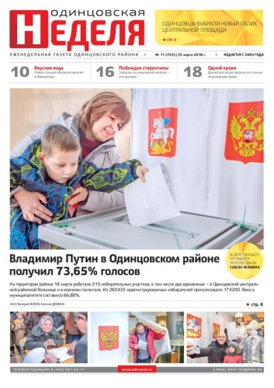
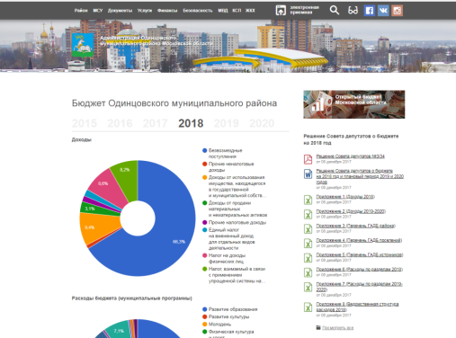
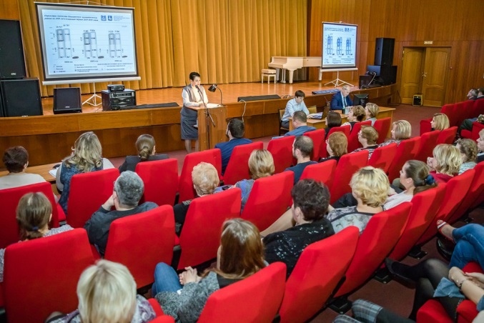
Одинцовский городской округ
Источники размещения информации о бюджете
Официальный сайт Администрации Одинцовского городского округа: www.odin.ru
- Официальное печатное издание: газета «Одинцовская неделя»
28

